Slide 1

Prayer Meeting for Persecuted Church Worldwide
박해받는 교회를 위한 화요기도모임
2026년 3월 24일(화) pm7:30-9:00/Zoom
회의 ID 4286956103

Slide 2
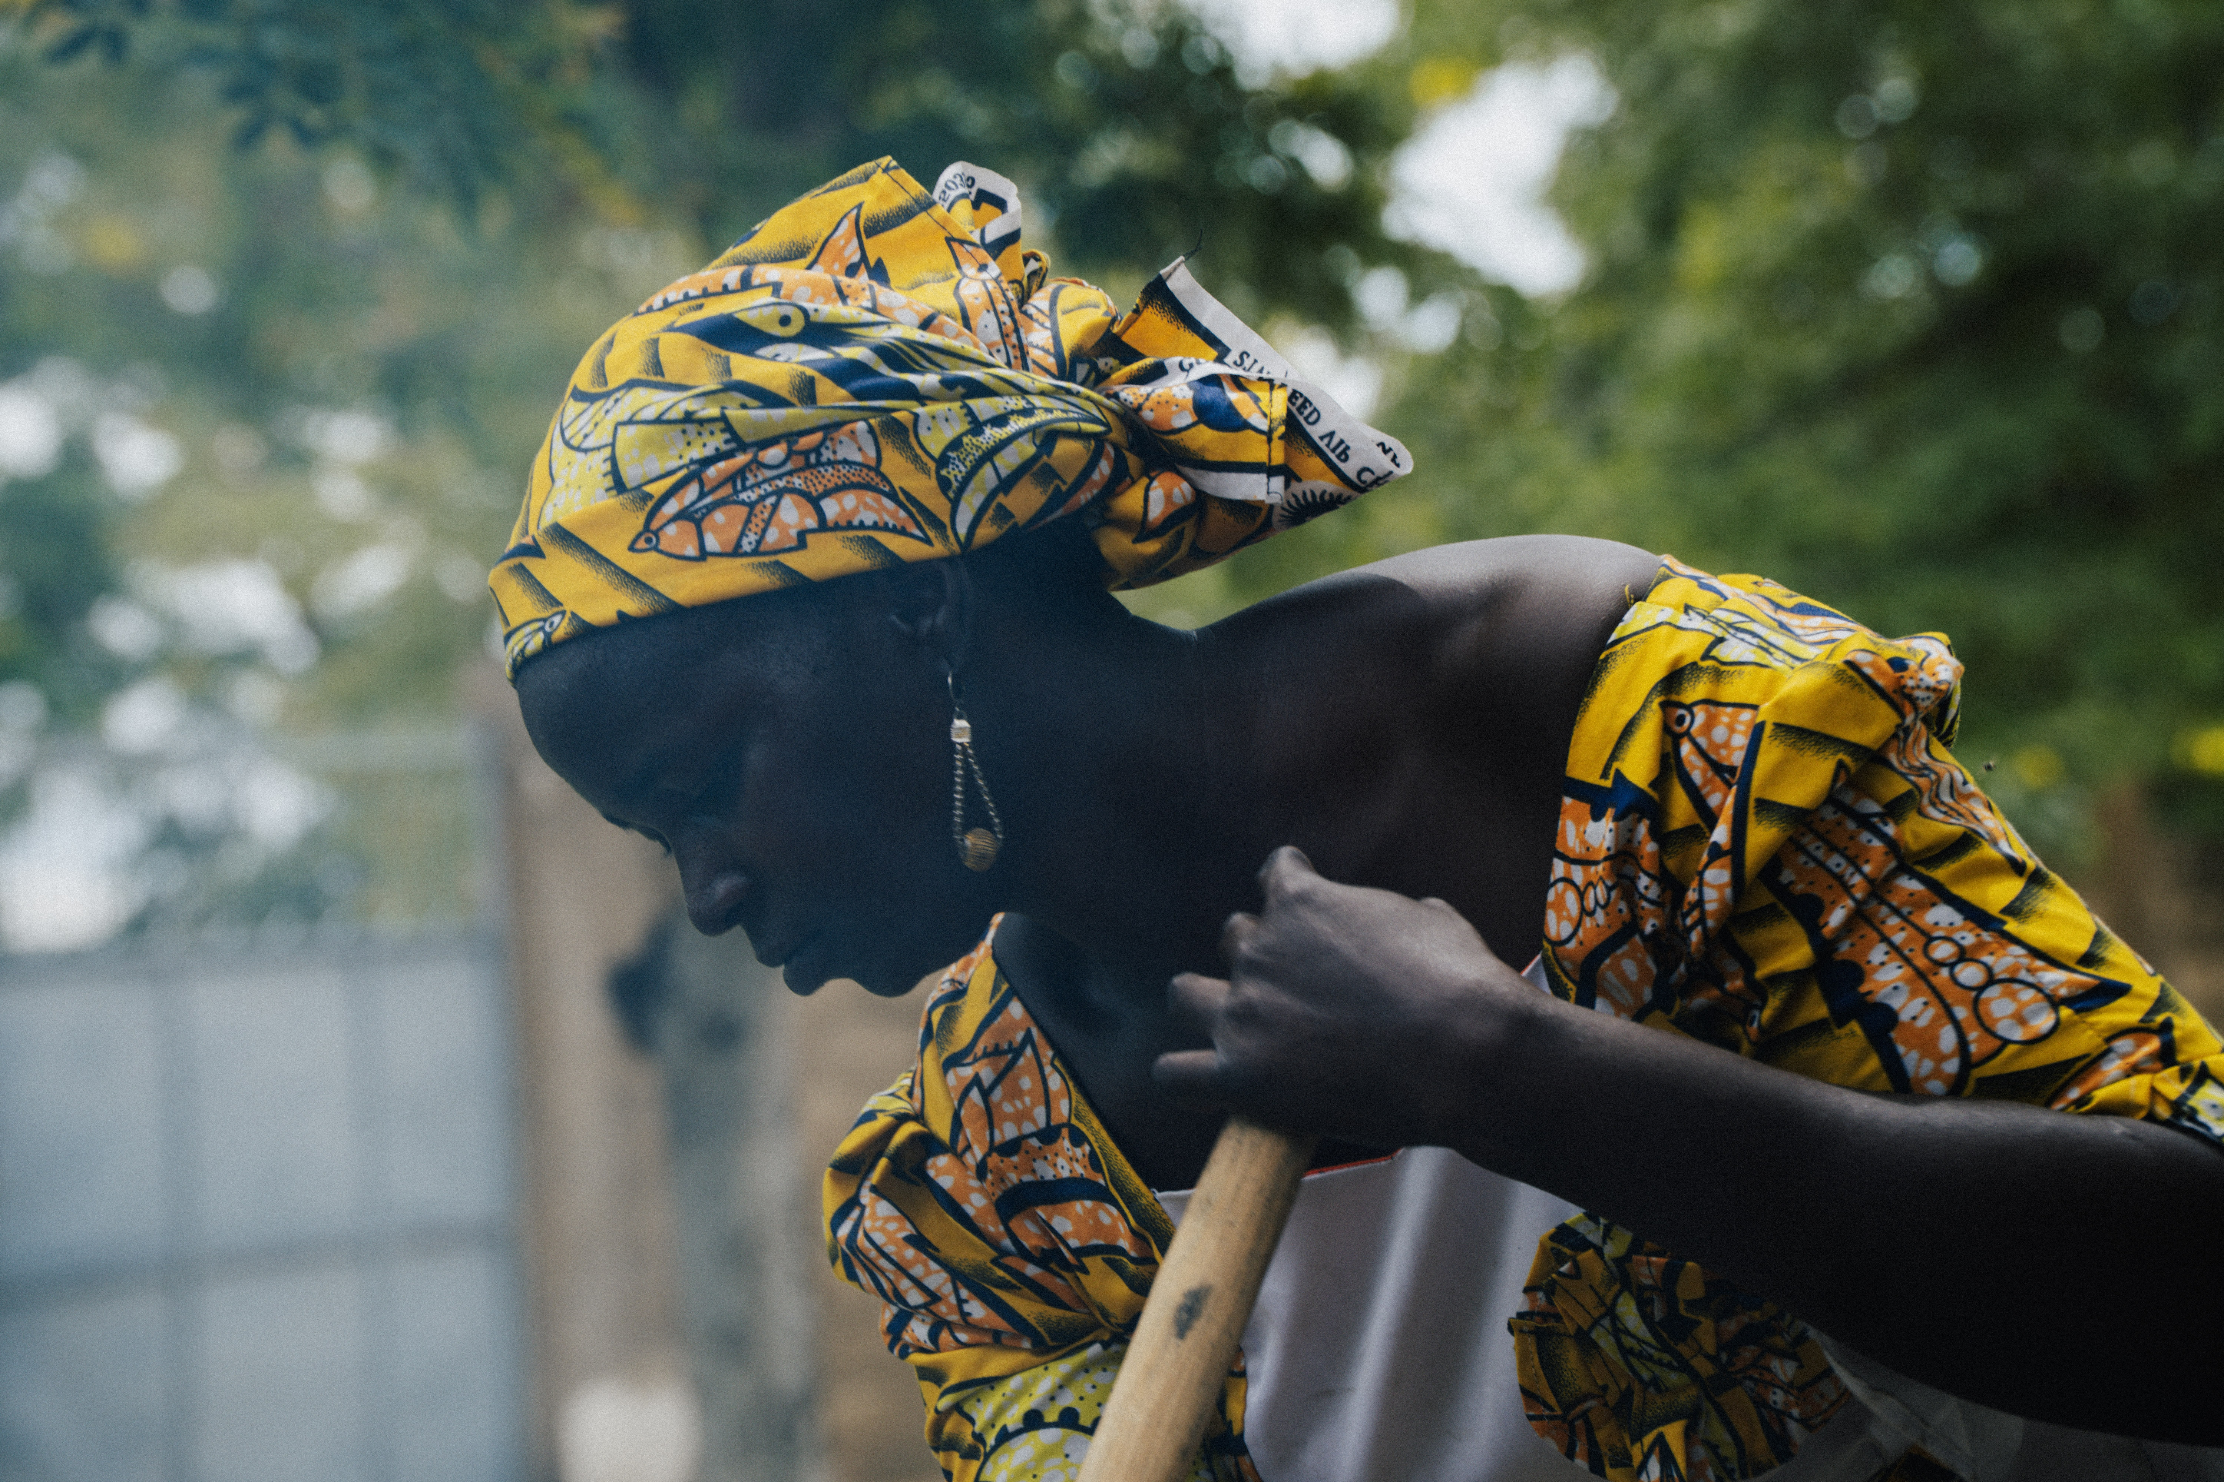
기도영상 : 카메룬
영상 시청을 위해서
여기를 클릭해 주세요.

Slide 3
수8:18
18 네 손에 잡은 단창을 들어 아이를 가리키라 내가 이 성읍을 네 손에 넘겨 주리라.
18 Hold out toward Ai the javelin that is in your hand, for into your hand I will deliver the city.
당신의 삶에서 하나님의 임재를 상기시켜 주는 것은 무엇인가요?

Slide 4
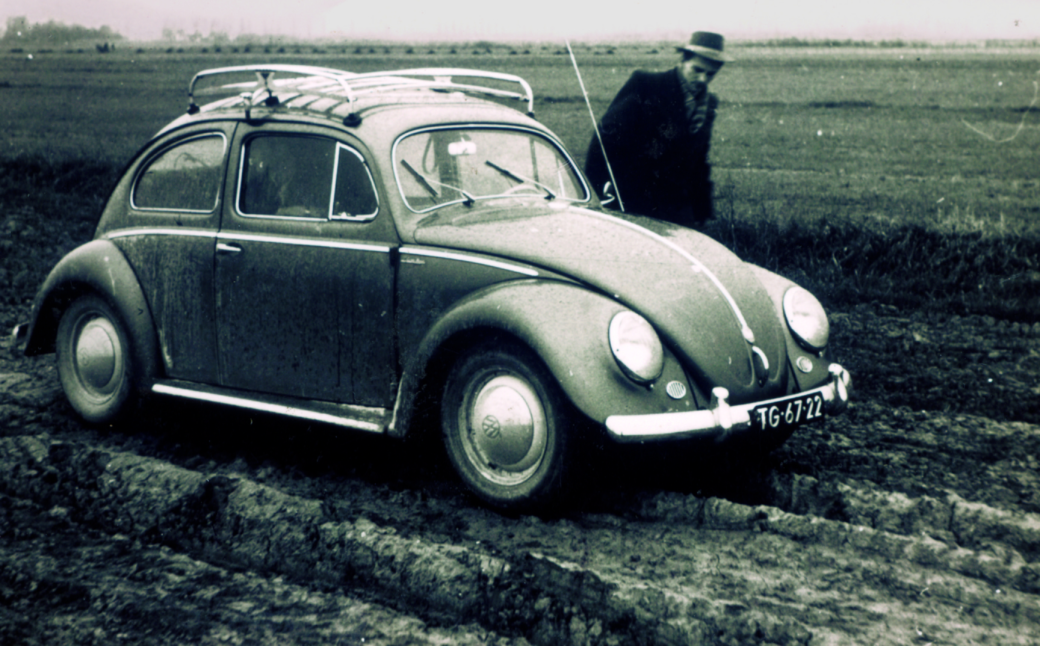
너는 일깨어 그 남은 바 죽게 된 것을 굳건하게 하라(계3:2)
Wake up!
Strengthen what remains
and is about to die.

Slide 5

OPEN DOORS CORE VALUE/핵심가치
1. 우리는 그리스도의 몸의 지체이다.
We are part of the Body of Christ.
2. 우리는 박해 받는 교회를 섬긴다.
We are Persecuted Church driven.
3. 우리는 성경의 사람이다.
We are people of the Bible.
4. 우리는 기도의 사람이다.
We are people of prayer.
5. 우리는 믿음으로 살며 사역한다.
We live and work by faith.
6. 우리는 예수 그리스도와 그의 지상명령에 헌신한다.
We are devoted to Jesus Christ and His commission.
7. 우리는 오직 하나님의 영광을 위해 사역한다.
We are motivated solely for the glory of God.

Slide 6
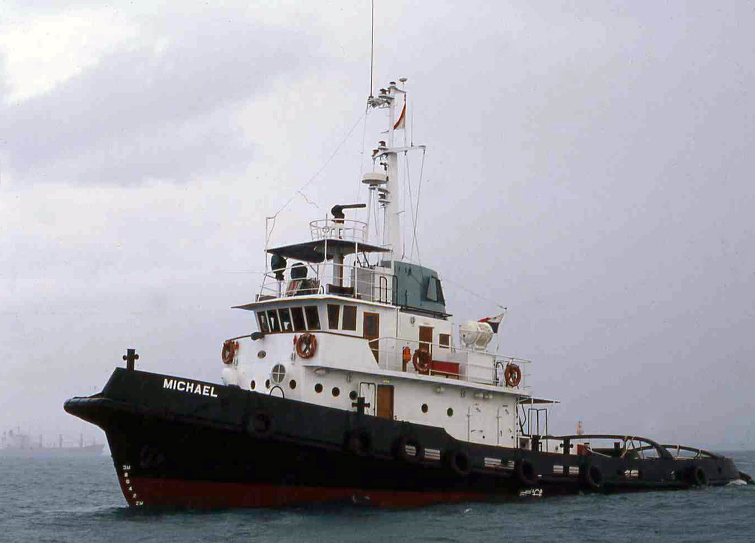
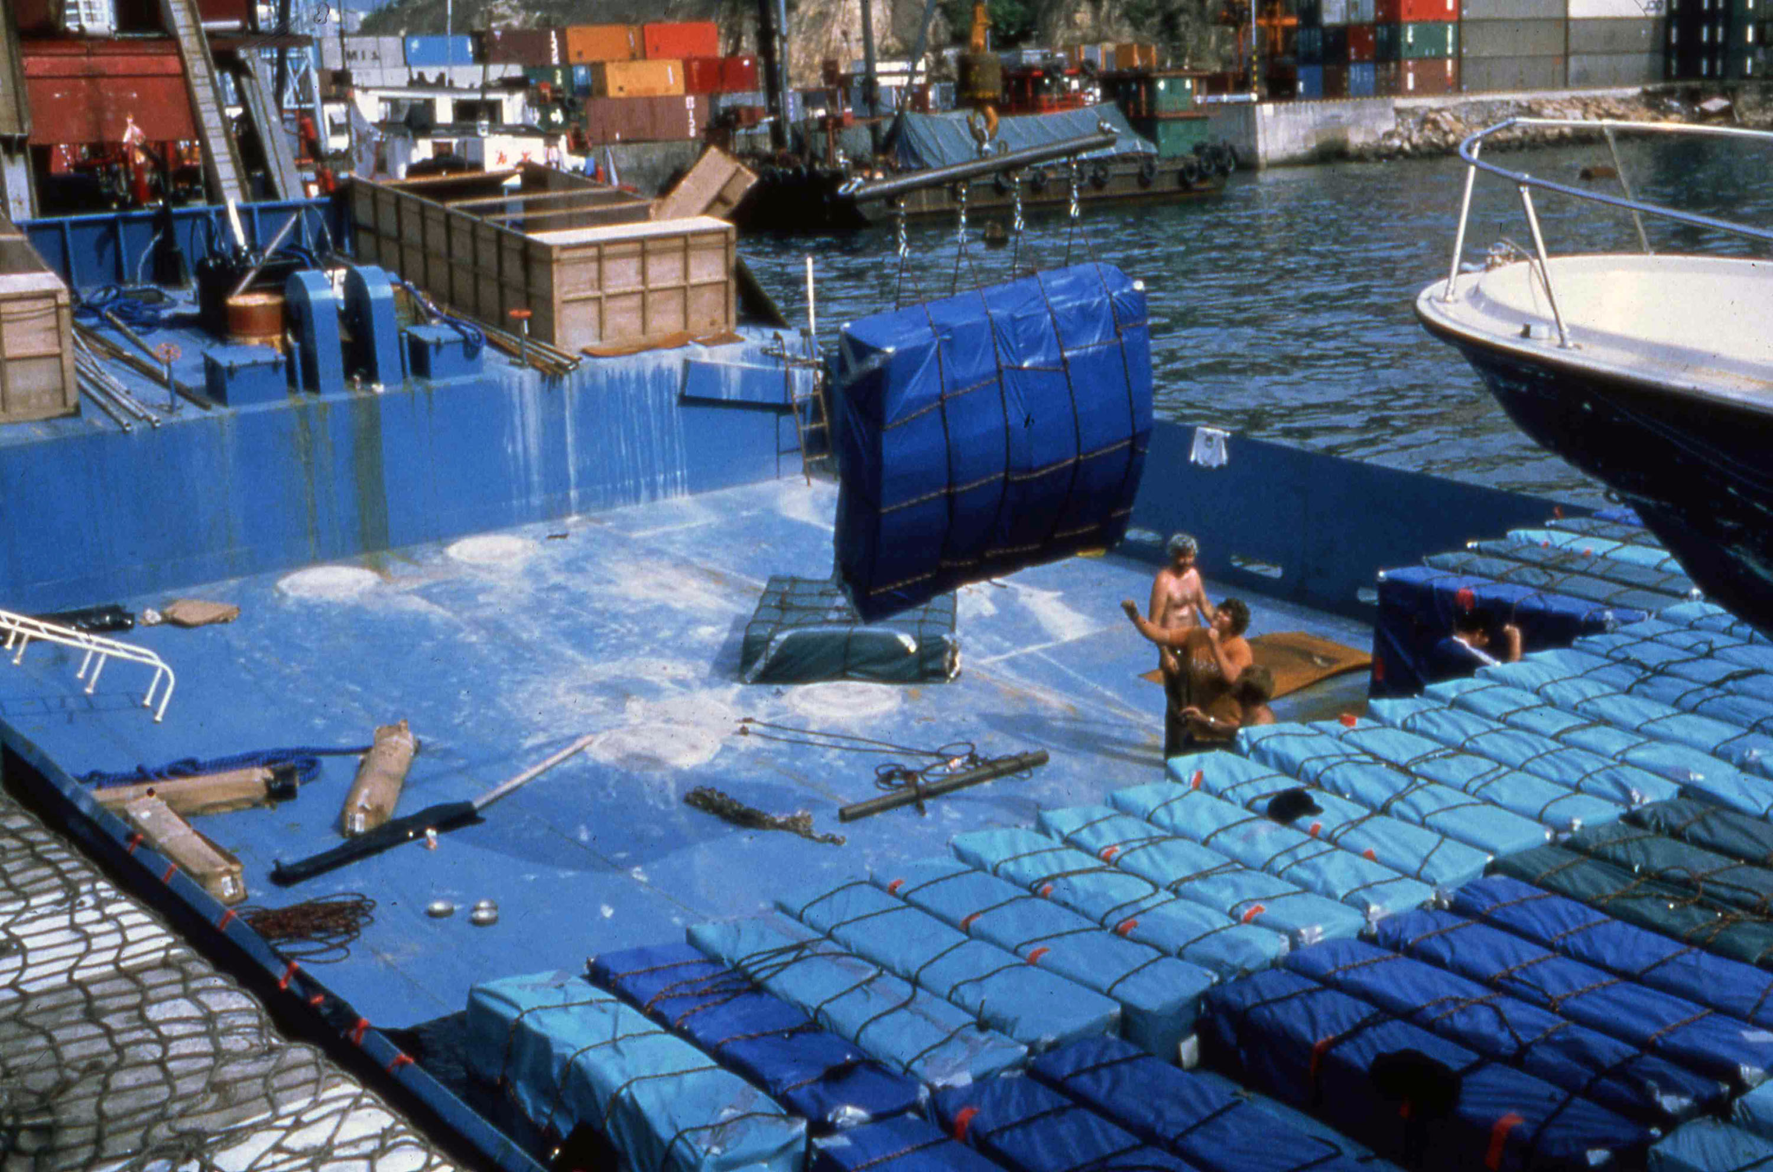
우리는 믿음으로 살며 사역한다.
We live and work by faith.
우리는 위험을 기꺼이 감수하는 조직이다.
We are an organization that take RISKS.
-가장 잘 알려진 믿음의 사례는 "진주작전"이다.
One of the most publicized examples of faith is Project Pearl.
-우리는 믿음으로 수 천 개의 프로젝트에 재정을 지원한다.
We operate by faith trusting God to provide the funds for thousands of projects on the Field.
-우리는 믿음으로 허가가 나지 않은 국가에 들어간다.
By faith we sometimes enter counties without official permission.
-위험이 없는 곳에는 믿음도 없다.
There is no faith without risk.

Slide 7

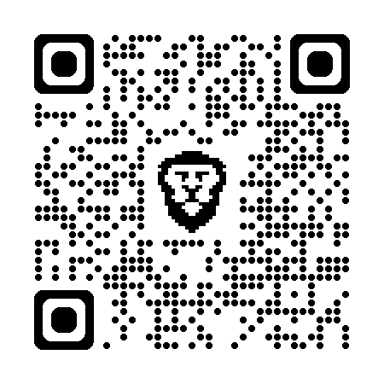
어라이즈 아프리카 청원

Slide 8
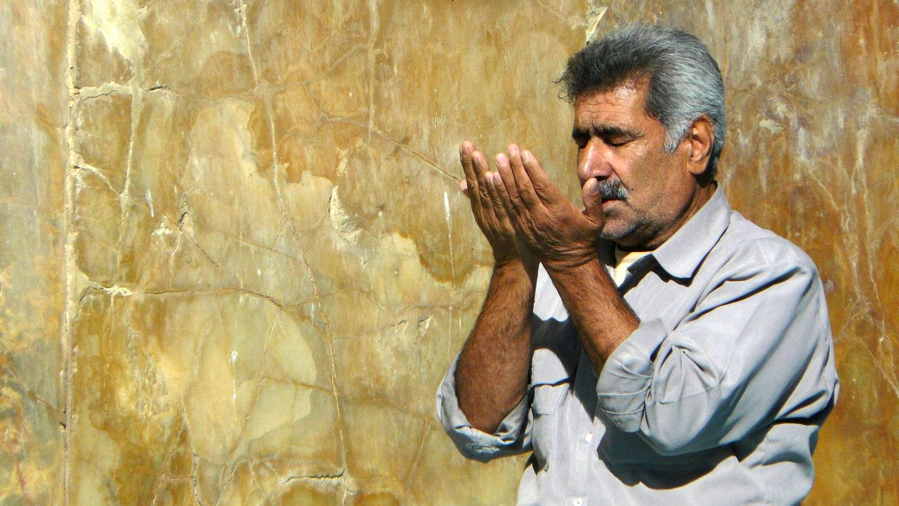
박해 받는 교회와 함께 하는 기도
Prayer with Persecuted Church

Slide 9
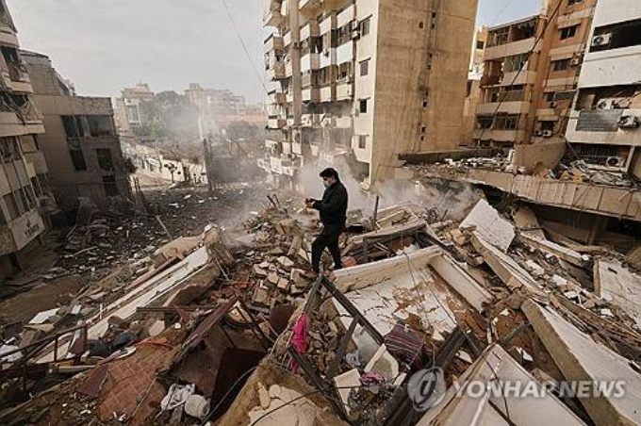
#이란 | 슬픔과 두려움, 그리고 신앙 사이의 이란 청년들
[2026.3.13] 최근 이란 내 시위와 인터넷 차단 기간이 지난 후, 현지 파트너 아미르(Amir*)는 이란의 여러 청년들과 다시 연락이 닿을 수 있었습니다. 전화 통화를 통해 아미르는 그들의 경험과 질문, 그리고 고통에 귀를 기울였습니다. 그가 들은 내용은 국가적 트라우마의 한복판에서 깊은 슬픔과 혼란, 그리고 영적 책임감을 짊어지고 있는 한 세대의 모습이었습니다.
이 대화들은 시위 도중 있었던 인터넷 제한 조치 이후이자, 가장 최근 전쟁으로 인한 인터넷 폐쇄가 발생하기 전에 이루어졌습니다. 이는 스스로 고군분투하면서도 타인을 섬기려 애쓰는 기독교 청년들을 포함하여, 많은 이란 청년이 겪고 있는 삶의 단면입니다.
아미르는 "국내에서 들어오는 많은 보고는 특히 청년들 사이의 공포와 트라우마 분위기를 반영합니다"라고 전합니다. "체포된 후에 보통 어떤 일이 벌어지는지에 대한 충격적인 이야기들이 공동체 사이에 돌고 있습니다. 심지어 16세에 불과한 십대들조차 구금 시설에서 학대를 당하며, 하지도 않은 일들에 대해 혐의가 조작되기도 합니다"라고 그는 설명합니다.
사망자 가족들 또한 심한 압박을 받고 있습니다. "때때로 가족들은 침묵을 강요받습니다. 누군가 죽은 이에 대해 물을 때 대중에게 무엇을 말해야 할지도 지시받습니다." 이러한 현실은 공동체 전체에 깊은 감정적 상처를 남겼습니다. "국내 사람들과 대화할 때 모두에게서 똑같은 감정적 고통을 느낍니다. 이란 사람들의 얼굴을 보면 모두가 슬퍼 보이고, 누구나 너무나 많은 짐을 짊어지고 있습니다."
기도합니다.
구금 시설에서의 가혹 행위와 허위 기소, 유가족을 향한 압박으로 고통받는 이란 청년들을 보호하여 주소서! 공동체 전체에 깊게 새겨진 감정적 상처와 슬픔이 하나님의 치유하심으로 회복되게 하소서!

Slide 10
청년들이 짊어진 무게
한 청년은 최근의 사건들이 자신에게 개인적으로 얼마나 깊은 영향을 주었는지 아미르에게 털어놓았습니다. 이 청년은 원래 누나와 함께 시위에 참여할 계획이었으나, 위험 때문에 결국 가지 않기로 선택했습니다. 그 직후, 이웃에 살던 여러 친구들이 목숨을 잃었습니다. 이후로 그는 죄책감과 실망감에 시달리고 있습니다. 아미르는 "그 청년은 '아무것도 바뀌지 않았는데 왜 그렇게 많은 사람이 죽어야 했나요?'라고 물었습니다"라고 회상합니다. 또한 그 청년은 자신을 숨진 이들과 비교했습니다. "그는 어머니에게 '적어도 친구들은 어둠에 맞설 용기가 있었지만, 저는 없었어요'라고 말했습니다." 아미르는 이러한 감정적 갈등이 많은 이란 청년들 사이에서 흔히 나타난다고 설명합니다. "두려움과 절망, 그리고 때로는 죽은 이들에게 무언가 빚을 졌다는 죄책감이 공존합니다."
타인을 위로하려는 기독교 청년들
많은 기독교 청년이 슬픔에 잠긴 주변 사람들을 위로해야 한다는 소명을 느끼지만, 정작 본인들도 상처 입고 지쳐 있습니다. 아미르는 주변 사람들을 섬기려 애쓰는 한 기독교인 소녀의 이야기를 들려주었습니다. "그녀는 그리스도인으로서 다른 이들을 위로하고 싶어 하지만, 정작 본인은 아직 위로를 받지 못했습니다." 교회가 압박을 받고 통신이 제한된 상황에서 영적인 지지를 얻기는 어렵습니다. "그녀는 타인에게 소망을 주고 싶어 하지만, 현재 영적인 공급을 받지 못하고 있습니다. 이로 인해 많은 젊은 신자가 자신의 고통을 조용히 감내하며 다른 이들을 보살피려 애쓰고 있습니다."
기도합니다.
죽어간 동료들에 대한 부채감과 자신의 무력함 사이에서 갈등하며 자책하는 청년들에게 하늘의 평강을 허락하소서. 변화가 더딘 현실 속에서도 그들이 절망에 함몰되지 않고 삶의 의미를 다시 찾게 하소서.
정작 본인도 위로가 절실한 상황에서 타인을 돌보려 애쓰는 젊은 신자들을 돌보아 주소서. 영적 공급이 끊기지 않도록 신선한 은혜를 부어주시고, 그들이 먼저 하나님의 위로를 충분히 경험하고, 타인을 섬길 수 있게 하소서.

Slide 11
기독교 가정에 가해지는 압박
일부 기독교 가정은 당국으로부터 직접적인 압박을 받기도 합니다. 아미르는 시위와 소요 사태 기간에 사람들을 돕기 위해 집을 개방했다가 체포된 한 여성의 이야기를 전했습니다. "그들은 마당에서 작은 모임을 가졌습니다. 가정 교회 구성원이었던 두 명의 의사가 부상당한 사람들을 돕고 있었습니다. 나중에 보안군이 집을 급습했습니다. 그들은 돈과 소지품 등 집안의 모든 것을 가져갔습니다"라고 아미르는 말합니다. 이 여성은 구금 시설에서 약 2주를 보낸 뒤 거액의 보석금을 내고 석방되었습니다. 그 이후로 교회 공동체는 두려움 때문에 모임을 중단했습니다. 아미르는 "그들의 가정 교회는 더 이상 모이지 않으며, 그들과 연결되었던 많은 청년은 이제 흩어졌습니다"라고 전했습니다. "해외에 있는 가족과의 연락조차 복잡해졌습니다. 모든 것이 감시받기 때문에 전화 한 통을 하는 데도 많은 어려운 과정을 거쳐야 합니다."
이란 청년들이 겪는 또 다른 깊은 고통은 고립감입니다. 인터넷 차단과 정보 통제로 인해 많은 이가 외부 세계가 얼마나 자신들에게 주목하고 있는지 알지 못합니다. 아미르는 이러한 고립감이 소망을 꺾을 수 있다고 믿습니다. "통신이 끊기면 사람들은 외로움을 느낍니다. 정부는 외부의 작은 지지 표시조차 내부 사람들에게 강력한 영향을 미친다는 것을 알기에 개인들을 어둠 속에 고립시킵니다. 저는 연대하기 위해 모인 해외 사람들에게 감사 인사를 전하던 이란 청년들의 목소리를 기억합니다"라고 아미르는 말합니다. "어떤 청년들은 울면서 감사를 표했고, 어떤 이들은 나라 밖 사람들이 이란인들을 걱정한다는 사실에 놀라기도 했습니다. 다른 이들이 자신들을 생각하고 기도하고 있다는 소식을 듣는 것만으로도, 이 힘겨운 나날을 살아가는 이란인들에게는 새로운 소망이 됩니다. 이러한 순간들은 그들이 잊히지 않았음을 상기시켜 줍니다. 그리고 이것이 우리가 내부 사람들에게 전달하려고 노력하는 메시지입니다."
기도합니다.
보안군의 급습으로 재산을 잃고 흩어진 가정 교회 성도들을 보호하여 주소서! 삼엄한 감시와 통제 속에서도 성도 간의 영적 유대가 끊어지지 않게 하시고, 박해 속에서도 신앙의 생명력이 더욱 강해지게 하소서!
인터넷 차단으로 어둠 속에 갇힌 이란 사람들이 외부의 연대와 기도를 알게 하소서! 자신들이 결코 잊히지 않았다는 사실을 깨닫게 하시고, 세계 곳곳에서 들려오는 지지의 목소리가 그들에게 다시 일어설 소망의 빛이 되게 하소서!

Slide 12
그들의 목소리 듣기
고통받는 청년들과 대화할 때, 아미르는 서둘러 대답하지 않는다고 말합니다. 많은 이가 어려운 영적 질문들과 씨름하고 있기 때문입니다. "그들은 '하나님이 공의로우시다면 왜 이런 일이 일어났나요? 왜 변화가 더 빨리 오지 않았나요?'와 같은 질문을 던집니다. 이런 순간에 제가 할 수 있는 첫 번째 사역은 경청이라고 믿습니다. 지금 사람들에게 필요한 것은 판단하지 않고 들어줄 사람입니다."
누가복음 24장에서 예수님께서 엠마오로 가는 길에 낙심한 제자들과 함께 걸으셨던 이야기를 되새기며 아미르는 전합니다. "예수님은 먼저 그들 곁을 걸으시며 질문을 던지셨습니다. 성경을 설명해 주시기 전에 그들이 실망감을 쏟아낼 수 있도록 허용하셨습니다."
이러한 대화에서 의미 있게 다가온 또 다른 구절은 바울이 하나님을 '자비의 아버지시요 모든 위로의 하나님'이라고 묘사한 고린도후서 1장입니다. "저는 종종 젊은 이란 신자들에게 상기시킵니다. 먼저 우리가 그분의 위로를 받아야 하며, 그 후에야 비로소 다른 이들을 위로할 수 있다는 것을요."
오늘날 이란이 전쟁과 또 다른 불확실한 국면에 접어들면서, 이 청년들 대다수와의 연락은 매우 어려워졌고 거의 불가능해졌습니다. 아미르는 말합니다. "전쟁이 시작된 이후 그 청년들이 어떻게 지내고 있는지 알 수 없지만, 그들이 직면한 모든 상황 속에서도 하나님께 소망을 두기를 계속 기도하고 있습니다."
기도합니다.
하나님의 공의에 대해 질문하며 아파하는 이들에게 아미르와 같은 사역자들이 예수님처럼 곁에 머물게 하소서. 판단하기보다 먼저 들어주는 경청의 사역을 통해, 고난받는 이들이 주님의 세밀한 음성을 듣게 하소서.
전쟁과 통신 단절로 생사조차 알기 어려운 청년들의 생명을 지켜주소서. 불확실한 미래와 위협적인 환경 속에서도 그들이 오직 하나님께만 소망을 두게 하시고, 어떠한 상황에서도 주님의 손을 놓지 않게 하소서.

Slide 13
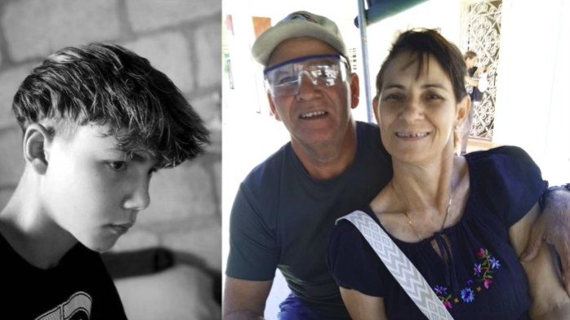
#쿠바 | 16세 소년 조나단 무이르 부르고스(Jonathan Muir Burgos)의 석방을 위하여
[2026.3.21] 증가하는 압박과 박해에 직면한 쿠바 교회를 위해 함께 기도해 주시기를 부탁드립니다. 지난 한 주 동안, 두 명의 목회자가 평화적인 시위 및 신앙의 공개적 지지와 관련하여 쿠바 당국에 의해 구금되었습니다.
지난 3월 16일, 엘리에르 무이르 아빌라(Elier Muir Ávila) 목사와 그의 16세 아들 조나단 무이르 부르고스(Jonathan Muir Burgos)는 공식 소환에 응해 모론(Morón) 경찰서에 자진 출석한 후 구금되었습니다. 이번 소환은 며칠 전 발생한 시위에 가담했다는 혐의와 관련된 것으로 알려졌습니다. 무이르 목사는 당일 석방되었으나, 아들 조나단은 여전히 구금된 상태이며 기소 위기에 처해 있어 가족과 지역 기독교 공동체의 깊은 우려를 자아내고 있습니다.
이보다 며칠 앞서, 또 다른 목회자인 호날두 페레스 로라(Ronaldo Pérez Lora) 목사도 구금되었습니다. 그는 유튜브 라이브 영상을 통해 성경 메시지를 공유하고, 쿠바의 위기 상황 속에서 교회가 평화로운 기도와 시위 지지에 동참할 것을 호소한 바 있습니다. 그는 공원에서 교회 성도 및 가족들과 함께 기도하던 중 체포되었습니다. 이후 석방되기는 했으나, 그의 구금 사건은 기독교 지도자들 사이에 두려움을 더하고 있습니다.
Notes:
#LAMNews 정권에 반대하는 최근 시위 이후 쿠바에서 목회자들 구금 | #쿠바
루이사 페란다 오르티스(Luisa Feranda Ortiz) 2026년 3월 21일 게시됨
지난 3월, 두 명의 목회자가 쿠바 당국에 의해 구금되었습니다. 최근의 시위들과 연관된 이번 사건들은 표현의 자유와 종교의 자유에 대한 국가의 통제와 관련하여 새로운 우려를 낳고 있습니다.
호날두 페레스 로라(Ronaldo Pérez Lora) 목사는 3월 13일 마탄사스(Matanzas)에서 교회 성도들 및 가족과 함께 나라의 상황을 위해 공공 공원에서 기도하던 중 체포되었습니다. 현지 보고에 따르면, 그는 유튜브에 성경 메시지를 공유하고 기독교인들에게 쿠바의 위기 상황에 맞선 시위를 평화적으로 지지할 것을 촉구한 뒤 구금되었습니다.
해당 목사는 영장 없이 가족들이 보는 앞에서 구금되었으며, 이는 종교 지도자들과 신자들 사이에서 공분을 일으켰습니다. 그는 몇 시간 후 아무런 설명 없이 다시 석방되었습니다.
이틀 뒤인 3월 16일, 엘리에르 무이르 아빌라(Elier Muir Ávila) 목사와 그의 16세 아들 조나단 무이르 부르고스(Jonathan Muir Burgos)가 쿠바 당국에 의해 구금되었습니다. '디아리오 라스 아메리카스(Diario Las Américas)'에 따르면, 이 구금은 그들이 3월 13일 시위에 참여했다는 혐의와 관련된 공식 소환에 응해 모론(Morón) 경찰서로 간 뒤 발생했습니다.
목사는 당일 석방되었습니다. 그의 아들은 여전히 구금 상태이며 기소될 가능성이 있습니다. 석방 후 무이르 목사는 당국이 아들에 대해 어떤 법적 조치를 취할지 결정하는 데 3일이 걸릴 것이라고 말했습니다.
무이르 가족은 이전에도 감시, 괴롭힘, 종교 활동 제한 등의 문제에 직면한 적이 있습니다. 이들은 집에서 예배를 드리거나 교회를 건축하는 것이 허용되지 않습니다.
이 상황은 현지 기독교 공동체를 우려하게 만들었습니다. 섬의 목회자인 루이스(Luis)는 "한 사람만 구금된 것이 아닙니다. 그것은 가족 전체에 영향을 미칩니다"라고 말했습니다.
시위 이후의 구금들 이러한 구금은 정권에 반대하는 3월의 시위와 국가의 심각한 위기 상황 속에서 이루어졌습니다. 보고에 따르면 특히 시위 도중 공산당 건물이 공격받은 이후 급습, 소환, 체포 등이 언급되고 있습니다.
광범위한 정전, 식량 부족, 생필품 결핍으로 인해 시위는 몇 주 동안 계속되었습니다. 일부 지역에서는 하루 정전 시간이 20시간을 넘어서고 있으며, 텅 빈 상점과 제한된 의약품 공급으로 일상생활은 점점 더 어려워지고 있습니다.
2026년 초부터 위기는 더욱 악화되었습니다. 쿠바의 주요 석유 공급원인 니콜라스 마두로(Nicolás Maduro)의 체포와 미국의 새로운 압박으로 섬으로 유입되는 연료 공급이 줄어들었습니다. 그 결과 인도주의적 상황이 심화되어 전국적으로 수백만 명의 사람들에게 영향을 미치고 있습니다.
국가 통제의 맥락 쿠바에서 종교 지도자들에 대한 구금은 새로운 일이 아닙니다. 당국은 위협이 된다고 판단되는 지도자들을 겁주기 위해 종종 이 방법을 사용합니다.
오픈도어(Open Doors) 팀의 라우라(Laura)는 “쿠바에 교회가 존재하는 것은 사실이지만, 정권을 지지하는 경우에만 그렇습니다. 독립적인 교회들은 인정받지 못하며 불법으로 간주됩니다. 이는 정부가 그들에 대해 조치를 취할 수 있게 합니다. 목회자들은 승인되지 않은 활동을 할 경우 감옥에 갇히거나 추방될 수 있다는 경고를 받습니다”라고 말했습니다.
교회 지도자들은 또한 감시, 제한, 재산 몰수 및 빈번한 심문을 받습니다. 일부는 심리적 압박을 경험하며, 다른 이들은 나라를 떠나도록 강요받기도 합니다.
쿠바는 라틴 아메리카에서 그리스도인에 대한 박해 수위가 가장 높은 국가이며, 전 세계적으로는 26위에 올라 있습니다.

Slide 14
#쿠바 | 조나단과 호날두 목사의 석방을 위해 기도합니다.
조나단 무이르 부르고스의 조속한 석방을 위해 간절히 기도합니다. 하나님께서 그를 보호하시고, 조나단의 권리가 지켜지며, 당국자들의 마음을 움직여 정의와 자비로 행하게 하시기를 간구합니다.
불확실성과 고통을 견디고 있는 조나단의 가족, 특히 그의 부모님에게 평안과 힘, 위로를 주시기를 기도합니다.
신앙과 평화로운 증언으로 인해 위협과 감시, 협박에 직면한 쿠바의 목회자들과 그 가족들을 위해 기도합니다.
쿠바 교회가 압박과 박해 속에서도 흔들리지 않고 연합하며 신실하게 남을 수 있도록 기도합니다.
쿠바 당국자들을 위해 기도합니다. 하나님께서 그들의 마음을 만지셔서 진리로 인도하시고, 교회에 대한 박해가 종식되게 하시기를 간구합니다.

Slide 15
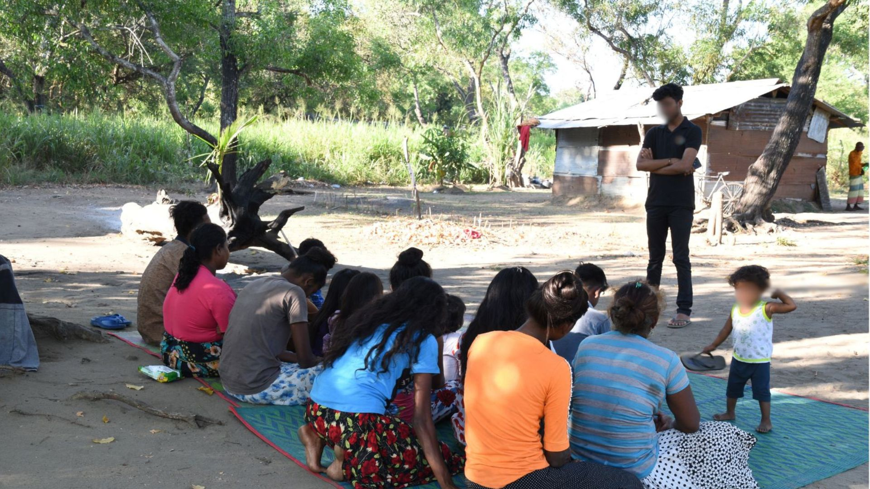
#스리랑카 | 복음의 불모지에서 제자로 거듭난 세나카와 칸차나 부부
[2026.3.24] 불교 세력이 강한 스리랑카 북중부 지역의 세나카·칸차나(Senaka and Kanchana) 부부는 2023년 개종 후 가족과 이웃의 극심한 박해를 받았습니다. 친척들은 인연을 끊었고, 8살 딸은 학교에서 따돌림을 당하며 신앙을 지키기 힘든 상황에 놓였습니다.
이때 현지 파트너가 운영하는 '10주 제자 훈련 프로그램'이 전환점이 되었습니다. 부부는 제자도가 단순히 지식을 얻는 것이 아니라 그리스도를 닮은 삶을 살아내는 것임을 깨달았습니다. "복음 전파는 그리스도인의 책임"이라는 사명감을 얻은 부부는 박해 속에서도 담대히 전도를 시작했습니다.
먼저 삶의 모범을 보인 부부의 기도로 병든 아이가 치유되자 마을 첫 회심 가정이 탄생했습니다. 이후 10가정 이상이 주님을 영접했습니다. 비록 "돈으로 포교한다"는 비난과 크리스마스 예배 중 돌팔매질을 당하는 등 시련은 계속되었지만, 훈련된 부부는 흔들리지 않았습니다.
프로그램 이수 1년 후, 부부에게 복음을 들은 이들 역시 담대한 전도자로 성장했습니다. 현재 부부는 마을에 가정 교회를 세워 지속 가능한 신앙 공동체를 일구며 마태복음 28장 19절의 지상 명령을 실천하고 있습니다.
Notes:
복음의 불모지에서 제자로 거듭난 세나카와 칸차나 부부
불교세가 강한 지역에서 극심한 박해를 받던 세나카와 칸차나 부부는 10주간의 제자 훈련 프로그램을 통해 큰 힘을 얻었습니다. 프로그램 이수 후, 부부는 그리스도와 같은 삶을 살기 시작하며 마을에서 담대히 복음을 전했습니다. 계속되는 반대에도 불구하고 이들은 10가정 이상을 주님께로 인도했으며, 하나님의 말씀으로 이들을 양육하고 있습니다.
“당신들은 종교를 배신했어. 절대 좋은 일이 없을 거야!” 마을 사람들과 친척들의 비난 섞인 외침이 세나카와 칸차나의 귓가에 울려 퍼졌습니다.
그리스도인으로서의 첫걸음 중북부 지역 출신인 세나카와 칸차나 부부는 2023년 현지 목사 부부로부터 복음을 듣고 주님을 영접했습니다. 하지만 곧바로 가족과 마을 사람들의 반대에 부딪혔습니다. 세나카의 친척들은 독실한 불교 신자였고, 집 근처에 사찰이 있어 이들이 절에 나오지 않는다는 사실이 금세 알려졌기 때문입니다. 이때부터 박해가 시작되었습니다. 친척부터 이웃까지 모두가 이들을 피하기 시작했습니다.
많은 친척이 오로지 개종을 만류하기 위해 이들의 집을 찾았습니다. 세나카는 “삼촌은 발길을 끊었고, 사찰 일을 돕던 독실한 불교 신자인 고모는 저희와 인연을 완전히 끊었습니다”라고 말했습니다. 한편, 8살 된 어린 딸은 학교에서 아이들과 담임 교사로부터 신앙 때문에 꾸중을 듣거나 따돌림을 당하는 고통을 겪었습니다. 칸차나는 “한 아이는 딸의 가방을 바닥에 던지며 ‘기독교인’이라고 조롱하기도 했습니다”라고 회상했습니다.
새신자였던 세나카와 칸차나에게 이 시기는 견디기 힘든 시간이었고, 주님 안에서 중심을 잡기 위해 애를 써야 했습니다. 이러한 상황은 현지 파트너들이 시작한 10주 프로그램이 왜 필요한지를 잘 보여줍니다. 이 프로그램은 신자들이 시련에 직면했을 때 영적으로 무너지지 않도록 돕는 데 목적이 있습니다.
칸차나는 “목사님 부부가 과거에 마을 사람들에게 받았던 박해와 이를 어떻게 극복했는지 들려주시며 항상 저희를 격려해 주셨습니다. 그분들의 고난에 비하면 저희의 문제는 아주 작게 느껴졌습니다”라고 말했습니다. 신앙의 여정을 시작할 때부터 지금까지 목사 부부는 이들에게 지속적인 힘이 되어주었습니다.
프로그램의 목적과 사역 남성 우월주의라는 문화적 전통이 성경적 가치보다 앞설 때 기독교 가정은 흔들리기 쉽습니다. 이는 가족 구성원 일부를 영적으로 뒤처지게 만들고 박해에 취약하게 만듭니다. 이를 치유하기 위해 현지 파트너들은 남성, 여성, 청년, 어린이를 포함한 모두가 그리스도를 닮아가도록 돕고 있습니다. 공통된 성경적 기초를 쌓음으로써 가정이 총체적으로 강화되고 모두의 신앙이 성숙해집니다.
폴론나루와에서 35명의 신자가 참여한 10주 제자 훈련 모듈 코스는 이 지역 신자들이 복음을 전하기 시작하는 훌륭한 계기가 되었습니다. 한 참가자는 “제자도가 단순히 지식을 아는 것이 아니라 그리스도를 투영하는 삶을 사는 것임을 깨달았습니다. 제자를 삼기 전에 우리 자신이 먼저 참된 제자로 살아야 하며, 그래야만 타인을 효과적으로 인도할 수 있습니다”라고 고백했습니다.
현지 파트너는 “우리 프로그램의 핵심은 신자들이 그리스도와 같은 삶을 살고 타인을 제자 삼는 첫걸음을 떼도록 돕는 것”이라며, “또한 신자들과 떠오르는 리더들이 복음을 전하도록 독려하고, 그 과정에서 겪는 박해를 견딜 수 있게 강화하는 데 집중합니다”라고 설명했습니다. 또 다른 참가자는 “이 경험은 하나님과 더 깊이 동행하고 의도적으로 제자를 삼도록 도전과 영감을 주었습니다”라고 전했습니다.
프로그램의 영향력 사모님은 “세나카와 칸차나를 이 프로그램에 보내는 게 좋겠다고 생각했습니다. 불교가 강한 지역에 살고 있으니, 이들이 복음을 전함으로써 마을에 변화를 일으킬 수도 있기 때문입니다”라고 말했습니다.
2025년 4월부터 6월까지 세나카와 칸차나는 제자 훈련 코스에 참여했습니다. 칸차나는 “단 한 번도 수업을 빠지지 않았습니다. 처음에는 망설였지만, 매주 수업에 가야 한다는 거룩한 부담감이 생겼습니다”라고 말했습니다. 이곳에서 부부는 그리스도 안에서 자신들의 고유한 역할과 가치를 발견하기 시작했습니다.
세나카는 “밤에 잠을 이룰 수 없었습니다. 가르침이 계속 떠올랐기 때문입니다. 한 목사님이 환상을 통해 제자 삼는 일의 중요성을 가르쳐 주셨는데, 그때부터 저도 복음을 전하고 제자를 삼아야 한다는 간절함이 생겼습니다”라고 말했습니다. 칸차나 역시 “복음을 전하는 것이 그리스도인으로서 우리의 책임이라는 것을 이제야 알았습니다. 그동안 복음을 전하지 않은 것이 잘못이었음을 깨달았습니다”라고 덧붙였습니다.
불교 요새에서 복음을 전하는 것은 어려운 과제였지만, 세나카 부부를 막을 수는 없었습니다. 이들은 하나님께서 복음 전파의 문을 열어주시길 기도했습니다. 가족 전체의 성장을 지향하는 프로그램의 목표에 따라, 부부는 다른 사람을 제자로 삼기 전 자신들이 먼저 그리스도와 같은 제자가 되어야 함을 깨달았습니다. 이들은 먼저 가족의 삶부터 변화시키기 시작했습니다. 세나카는 “가장 먼저 하나님의 말씀에 따라 살기 시작했습니다”라고 말했습니다.
기도는 곧 응답되었습니다. 이전 집주인이 병든 아이를 위해 기도를 부탁해 온 것입니다. 집주인은 모든 방법을 동원해 봤지만 차도가 없자 마지막 선택으로 기독교인에게 도움을 구했습니다. 세나카가 기도했을 때 아이는 치유되었고, 그 가정은 마을에서 처음으로 주님을 영접한 가정이 되었습니다. 세나카와 칸차나는 여기서 멈추지 않고 가족을 시작으로 마을 전체에 복음을 전해 나갔습니다.
세나카는 “10가정 이상에게 복음을 전했습니다. 많은 이들이 주님을 영접했지만 그만큼의 반대도 있었습니다. 칸차나를 통해 많은 여성이 주님을 믿게 되었지만, 그들의 남편이 아내를 핍박하기 시작했습니다”라고 설명했습니다. 세나카와 칸차나는 연합된 성경적 가정의 모범이 되었습니다. 세나카는 “사람들이 우리가 돈을 주고 사람들을 개종시킨다는 소문을 내기도 했습니다”라고 덧붙였습니다.
하지만 이번에는 프로그램의 취지대로 어떤 장애물도 마주할 준비가 되어 있었습니다. 칸차나는 “처음에는 목사님 부부가 우리를 강하게 해주셨고, 그다음에는 이 프로그램이 우리를 더욱 강하게 만들었습니다”라고 말했습니다.
이들은 단순히 복음을 전하는 데 그치지 않고, 공동체와 적극적으로 교류하며 모범적인 삶을 살았습니다. 세나카는 “한번은 이웃에 사는 노인에게 크리스마스 점심을 대접했는데, 일부 마을 사람들이 몰려와 우리가 혜택을 미끼로 사람들을 개종시키려 한다며 비난했습니다”라고 말했습니다. 크리스마스에 기도하는 도중 집에 돌팔매질을 당하기도 했으며, 마을 사람들은 기도 모임에 대해 경찰에 신고까지 했습니다.
이런 고난과 투쟁 속에서도 하나님은 사람들이 세나카와 칸차나에게 찾아올 길을 열어주셨습니다. 마을 사람들은 “세나카, 당신은 농부인데 어떻게 그렇게 잘 지내나요? 비결을 알려주세요!”라고 묻곤 했습니다. 그런 말 한마디 한마디가 복음을 전할 기회가 되었고, 부부는 결코 그 기회를 놓치지 않았습니다.
프로그램 이수 1년 후, 부부를 통해 복음을 듣고 주님을 영접한 이들은 이제 마태복음 28장 19절의 “가서 제자를 삼으라”는 말씀을 실천하며 마을에서 담대히 복음을 전하고 있습니다. 프로그램과 목회자를 통해 세워진 기초를 바탕으로, 이 부부는 개종자들을 위한 작은 가정 교회를 시작하여 공동체의 지속 가능하고 신실한 미래를 만들어가고 있습니다.

Slide 16
#스리랑카 | 복음의 불모지에서 제자로 거듭난 세나카와 칸차나 부부를 위해 기도합니다.
인내를 온전히 이루라 이는 너희로 온전하고 구비하여 조금도 부족함이 없게 하려 함이라(약1:4). 세나카와 칸차나가 고난을 통해 인내를 배우게 하시고, 복음의 빛을 온전히 나타내게 하옵소서!
세나카와 칸차나가 지금처럼 열정을 가지고 계속해서 복음을 전할 수 있도록 기도합니다. 주님께서 마을에서 복음을 전할 수 있는 길을 열어 주시옵소서! 복음을 들을 자들을 붙여주시고, 마음의 문을 열어주옵소서!
마을의 반대가 사라지도록 기도합니다. 시련 속에서도 주님과 동행할 수 있도록 힘과 능력을 부어 주옵소서!
마을 곳곳에서 예수의 제자가의 길을 걸으며, 복음을 전하는 신자들이 더 많이 일어나도록 역사하여 주옵소서!

Slide 17



박해 받는 교회를 위한 기도가 이 땅에 요원의 불길처럼 뜨겁게 일어나기를 기도합니다.
오픈도어 기도용사들을 위하여
어라이즈 아프리카 100만 청원을 위하여
오픈도어 대사들을 위하여
오픈도어 1,300여 명의 사역자들이 브라더 앤드류의 길을 따라 믿음과 용기를 잃지 않고, 겸손하게 박해 받는 교회를 잘 섬길 수 있게 하옵소서! 예수의 제자의 길을 끝까지 걸어가게 하옵소서!
화요기도모임을 지키는 기도용사들을 축복하시고, 각 가정마다 하나님의 부르심의 소망이 밝게 빛나게 하시고, 부르짖는 간구를 들으시며, 일평생 주님을 영화롭게 하는 거룩한 삶이 되게 하옵소서
2026년까지 전세계적으로 SSA 교회와 성도들을 위한 100만명 청원운동이 진행되고 있습니다. 한국오픈도어는 2만명 참여를 목표로 교회와 성도들의 참여를 독려하고 있습니다.
한국교회 성도들의 참여도 점점 확대되고 있습니다. 더 많은 성도들이 참여할 수 있도록 교회의 문을 열어 주옵소서!
총 15분이 오픈도어 기도학교를 수료하여 오픈도어 대사로 위촉되었습니다. 브라더 앤드류와 개척자들이 가졌던 신앙의 유산을 마음에 새기고, 오픈도어 기도용사로서 그리고 교회와 성도들을 일깨우는 오픈도어 대사로서 사명을 잘 감당하게 하시기를 기도합니다.
또한, 이 세상에 보냄을 받은 빛의 전사로서 영적전쟁에서 날마다 승리하게 하옵소서!

